Slide 1
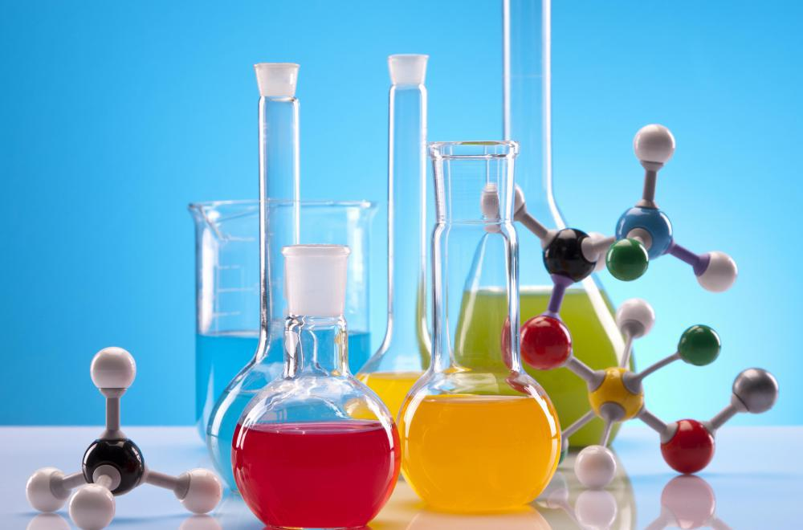
Химия
8
класс
Тема : Решение задач.

Slide 2
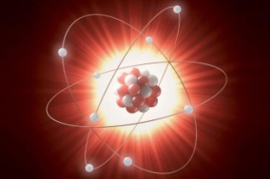
РЕШЕНИЕ ЗАДАЧ
 | электроны | протоны | нейтроны
азот
железо
олово
свинец
Notes:
Пытались взаимосвязьвеществ

Slide 3
РЕШЕНИЕ ЗАДАЧ
 | электроны | протоны | нейтроны
азот | 7 | 7 | 7
железо | 26 | 26 | 30
олово | 50 | 50 | 69
свинец | 82 | 82 | 125
Notes:
Пытались взаимосвязьвеществ

Slide 4
ЗАДАЧА №1
Определите процентное содержание незаряженных частиц от общего количества всех элементарных частиц в изотопе ⁵¹Сг?
Notes:
Пытались взаимосвязьвеществ

Slide 5
ЗАДАЧА №1
Решение
Дано:
⁵¹ Сr
n - ?
Находим сумму (р + n + е) всех элементарных частиц в атоме изотопа ⁵¹ Сr.
В составе изотопа⁵¹ Сr имеется 24 электрона, 24 протона и 27 нейтронов, где р + n + е = 24+24+27=75.
75 ------------------------- 100%,
27 ------------------------- х %
x = 27*100/75=36%
Ответ: 36%
Notes:
Пытались взаимосвязьвеществ

Slide 6
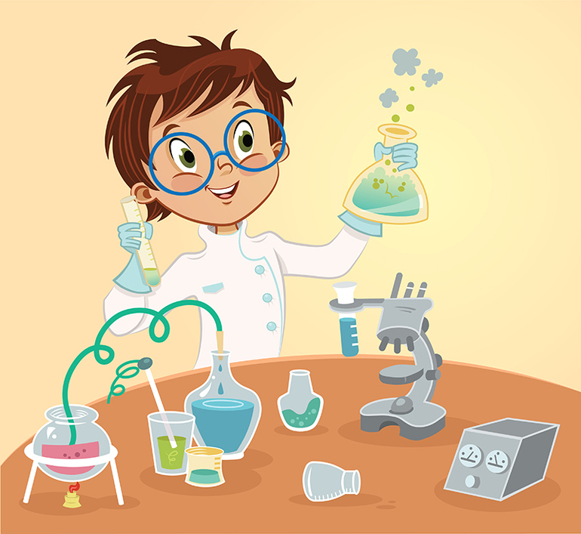
ЗАДАЧА №2
В ядре изотопа содержится 82 нейтрона и 40,58% протонов. Найдите относительную атомную массу изотопа.
Notes:
Пытались взаимосвязьвеществ

Slide 7
ЗАДАЧА №2
Решение
Дано:
n = 82
C%p = 40.58%
Ar - ?
Сумма чисел протонов и нейтронов в атомах составляют около 100%.
р% + n% = 100 %
n% = 100 % —р% = 100 - 40,58 = 59,42 %
40,58 % p --------------- x p
59,42 % n --------------- 82 n
А_{r} = р + n = 56 + 82 = 138
Ответ: 138.
Notes:
Пытались взаимосвязьвеществ

Slide 8
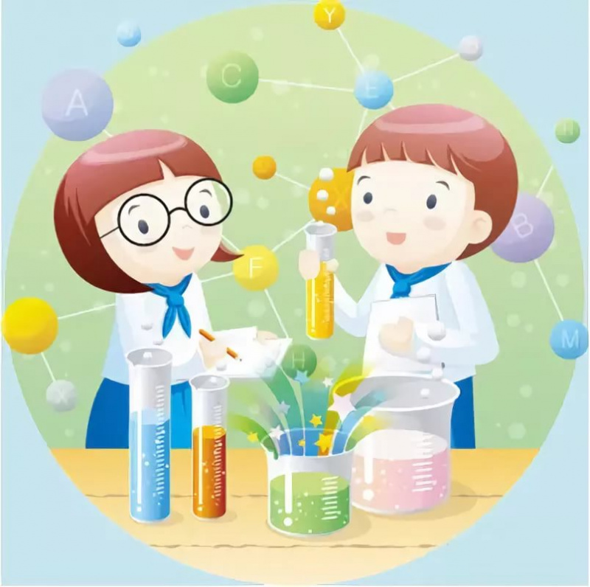
ЗАДАЧА №3
Определите элемент, если известно, что общее число частиц в составе его нейтрального атома равно 108, а число нейтронов больше числа протонов на 9.
Notes:
Пытались взаимосвязьвеществ

Slide 9
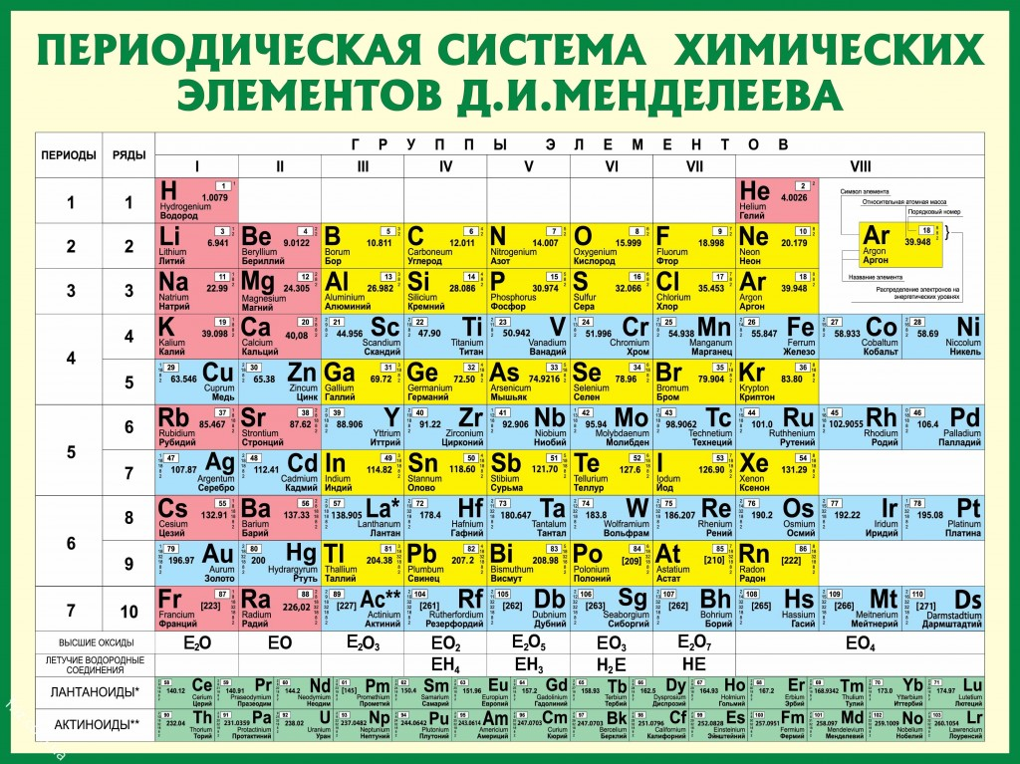
ЗАДАЧА №3
108 - 9 = 99
99 / 3 = 33
33 – это порядковый номер
As - мышьяк
Notes:
Пытались взаимосвязьвеществ

Slide 10
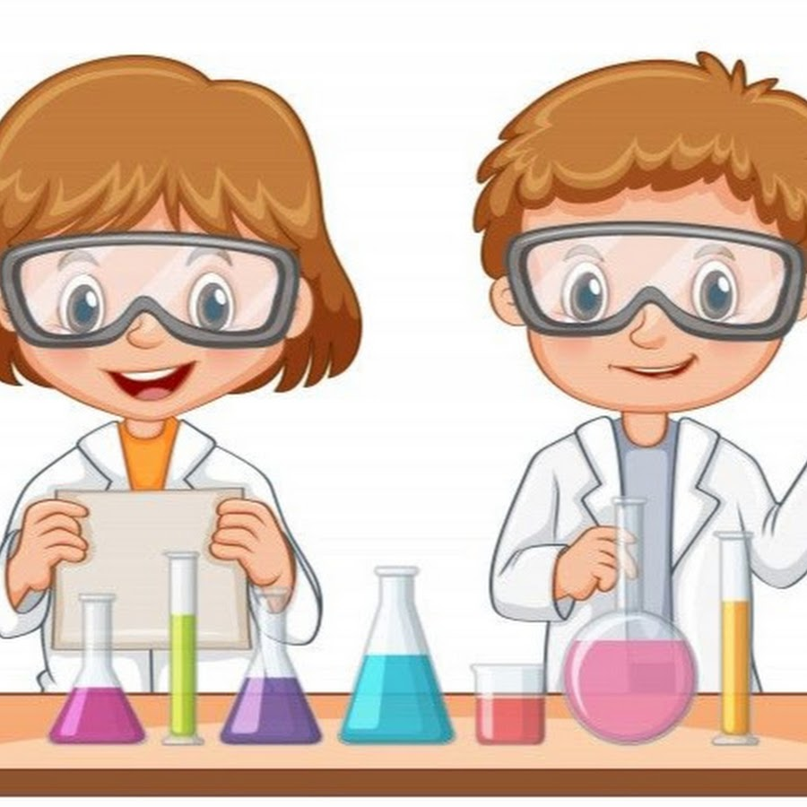
ЗАДАЧА №4
Природный литий (A_{r} = 6,9) состоит из изотопов с массовыми числами 6 и 7. Сколько процентов первого изотопа он содержит ?
Notes:
Пытались взаимосвязьвеществ

Slide 11
ЗАДАЧА №4
Решение
Дано:
⁶Li
⁷Li
Ar = 6,9
C%⁶Li - ?
6
0,9 *100% = 90%
6,9
7
0,1*100% = 10
Ответ: 0,9 или 90% ⁶Li
Notes:
Пытались взаимосвязьвеществ

Slide 12
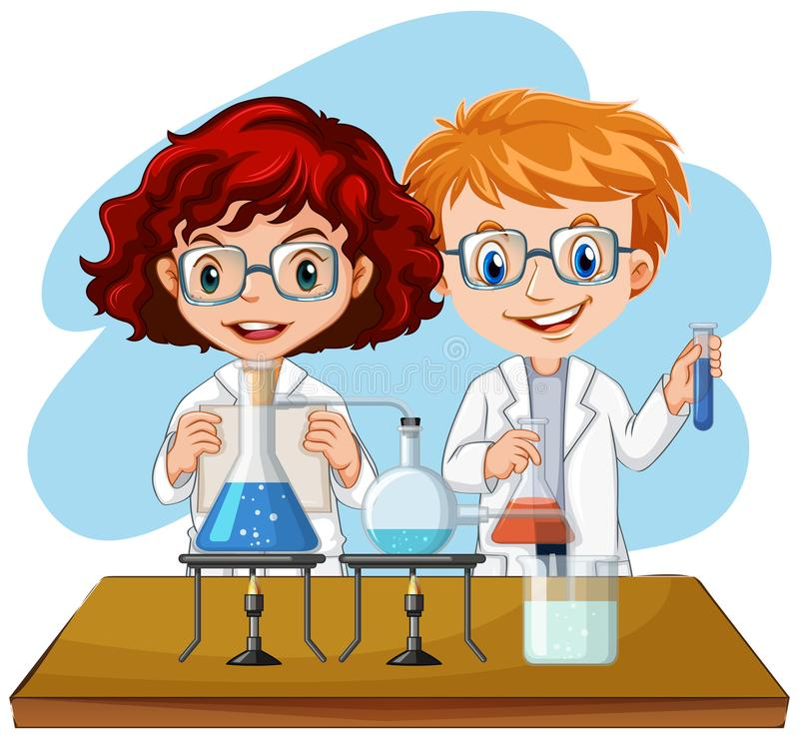
ЗАДАЧА №5
Медь имеет два изотопа с массовыми числами 63 и 65. Массовая доля их в природной меди составляет соответственно 73% и 27%. Рассчитайте среднею относительную атомную массу природной меди.
Notes:
Пытались взаимосвязьвеществ

Slide 13
ЗАДАЧА №5
Дано : Решение :
С%(⁶³Сu)=73% Ar(Cu cp)= С%*Ar + С%*Ar / 100%
С%(⁶⁵Cu)=27% Ar(Cu cp)= 63*73 + 65*27 / 100% = 63,54
_______________
Ar(Cu)-?
Ответ : Ar(Cu)= 63,54
Notes:
Пытались взаимосвязьвеществ

Slide 14
ЗАДАНИЕ
1. Решить задачи:
A - Определите процентное содержание незаряженных частиц от общего количества всех элементарных частиц в изотопе ⁶⁵Сu.
B - Определите относительную атомную массу бора, если известны массовые доли его изотопов
(¹⁰В) = 19,6% и
(¹¹В) = 80,4%.
C - Природный бром имеет два изотопа с массовыми числами 79 и 81. Относительная атомная масса брома 79,904. Определите массовую долю каждого из изотопов в природном броме.

